Slide 1
«Проблемы никотиновой зависимости среди молодёжи»
ГБПОУ РО «Ростовский базовый Медицинский Колледж»
Азовский филиал
Специальность: «Лечебное дело»
Работу выполнила
Студентка 2 курса
Очного отделения
Зыкова Нина
Методический руководитель
Козлова М.Е

Slide 2
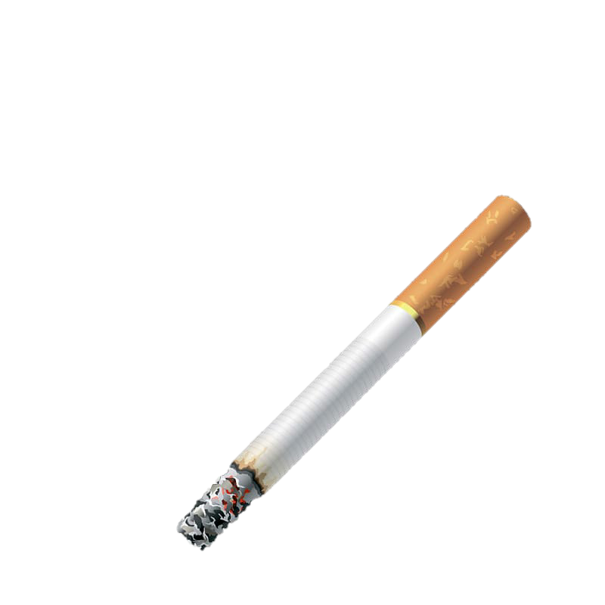
Актуальность проблемы «КУРЕНИЕ»
Цели исследования:
Расширение знаний по социальной проблеме употребления табака.
Исследовать степень зависимости студентов Азовского филиала ГБПОУ РО
Проблема:
Курение среди студентов мед. колледжа
Задачи:
Проанализировать полученные данные в результате тестирования
Выявить степени зависимости у курящих студентов
Оценить уровень мотивации бросить курить

Slide 3
Данные потребления табака в России

Slide 4
Онлайн-опрос:

Slide 5
Данные ВОЗ на Мировом уровне

Slide 6
Курение - социальная проблема общества, как для курящей, так и для некурящей его части. Для первой – проблема бросить курить, для второй – избежать влияния курящего общества и не «заразиться» их привычкой, тем самым сохранить свое здоровье.
КУРЕНИЕ КАК СОЦИАЛЬНАЯ ПРОБЛЕМА

Slide 7
КУРЕНИЕ КАК СОЦИАЛЬНАЯ ПРОБЛЕМА

Slide 8
КУРЕНИЕ КАК СОЦИАЛЬНАЯ ПРОБЛЕМА

Slide 9
КУРЕНИЕ КАК СОЦИАЛЬНАЯ ПРОБЛЕМА

Slide 10
Рекомендации
для желающих бросить курить
Чтобы бросить курить, самое главное – очень этого захотеть.
Записывайте каждую сигарету, выкуриваемую вами за сутки.
Настройте себя на окончательность принятого решения.
Назначьте день, обведите это число в календаре и
с этого дня полностью откажитесь от курения
В первые дни пользуйтесь любыми средствами, заменяющими вам сигарету,
жуйте жвачку, крутите в пальцах ручку или карандаш
Радуйтесь тому, что вы не курите! Не забывайте: вы экономите этим кучу денег

Slide 11
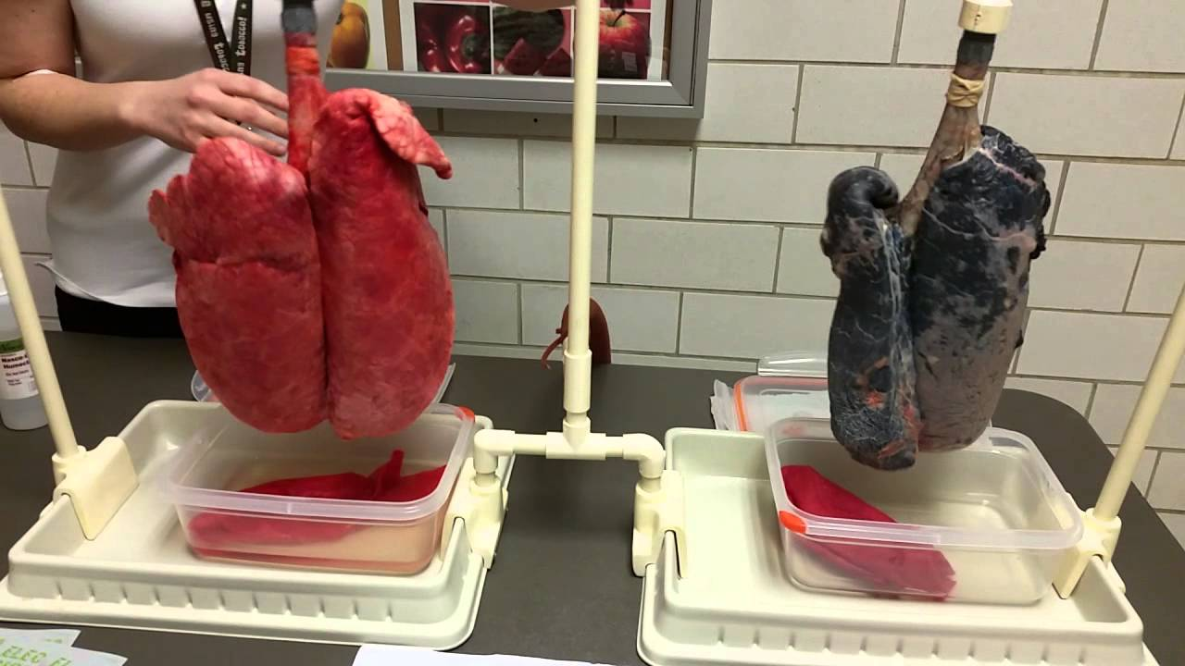

Slide 12
«Легкие» сигареты

Slide 13
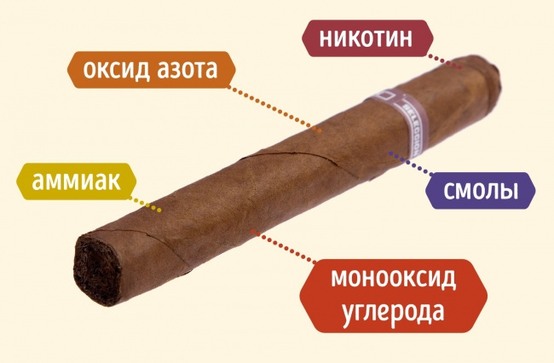
Сигары

Slide 14
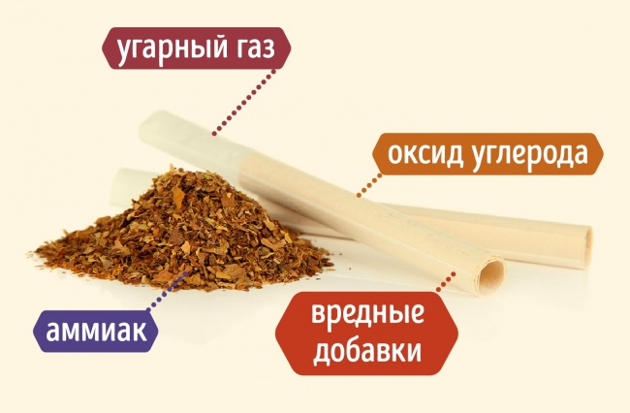
Самокрутки

Slide 15
Курительная трубка

Slide 16
Электронные сигареты

Slide 17
Вейп

Slide 18
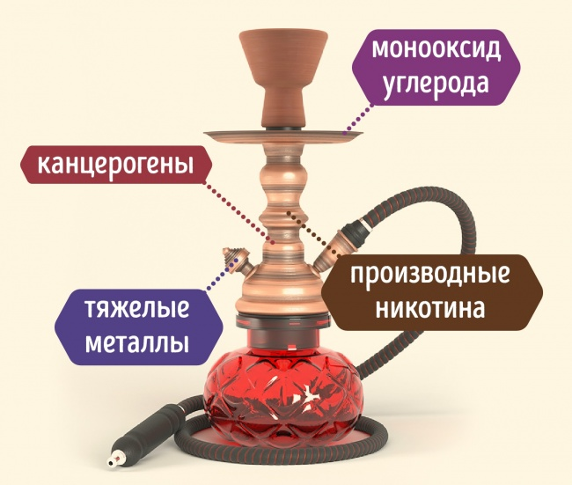
Кальян

Slide 19
Нововведения для курящих:
Федеральный закон от 23.02.2013 № 15-ФЗ
15-ФЗ (с изменениями на 2019-2020 год, статья 12)
в учреждениях культуры и спорта
в медицинских учреждениях
во всех видах общественного транспорта
на поездах дальнего следования и судах дальнего плаванья
в гостиницах, хостелах и т.д
в помещениях социальных служб
в местах общественного питания
на рабочих местах
в лифтах и подъездах жилых домов
на детских площадках
на пляжах
на автозаправках

Slide 20
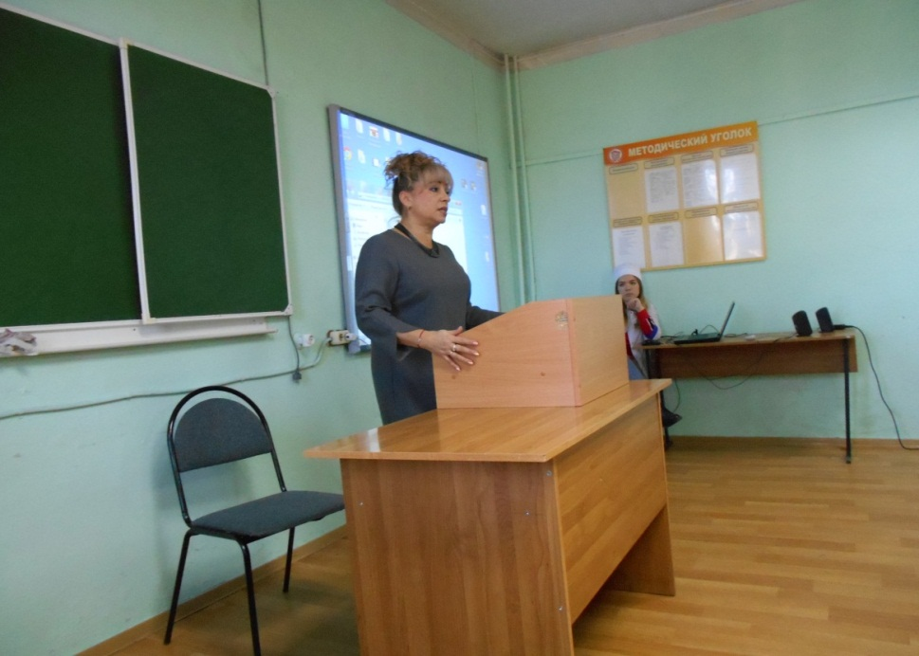
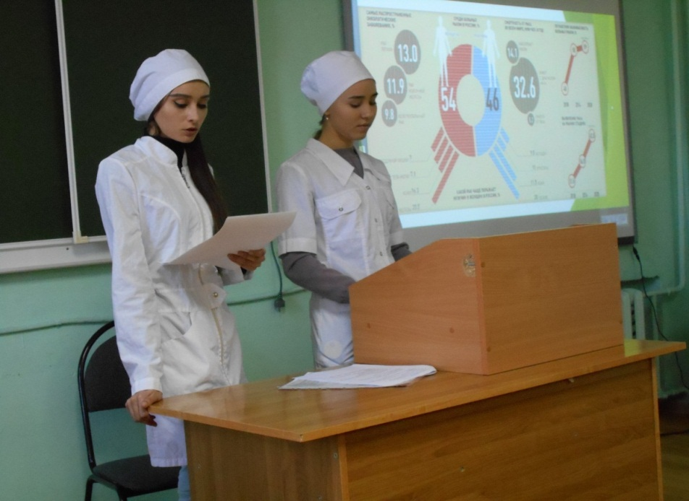
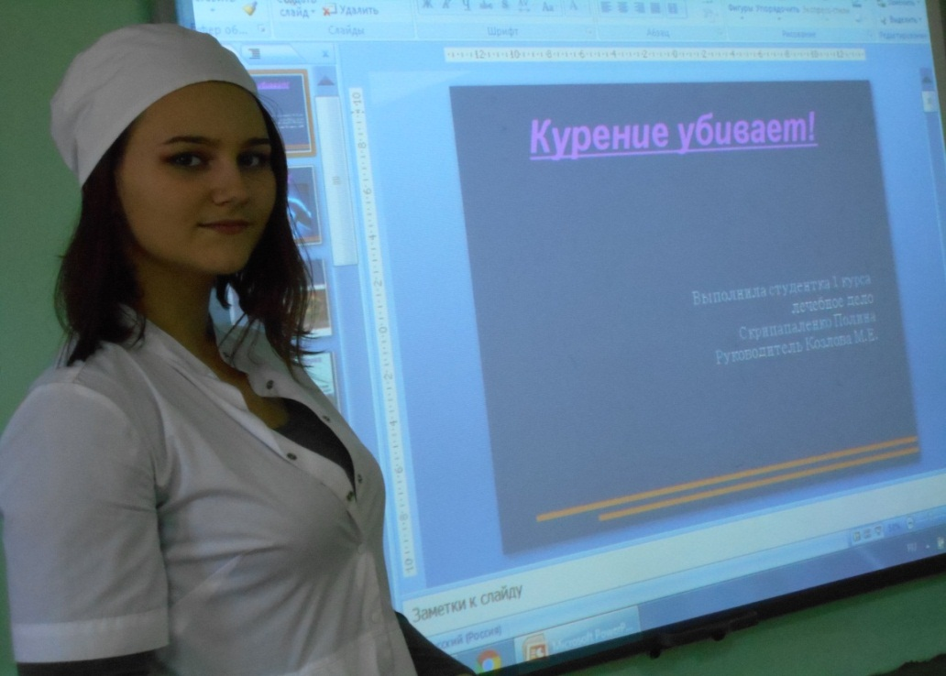
Научно-практическая конференция студентов «Международный день отказа от курения»

Slide 21
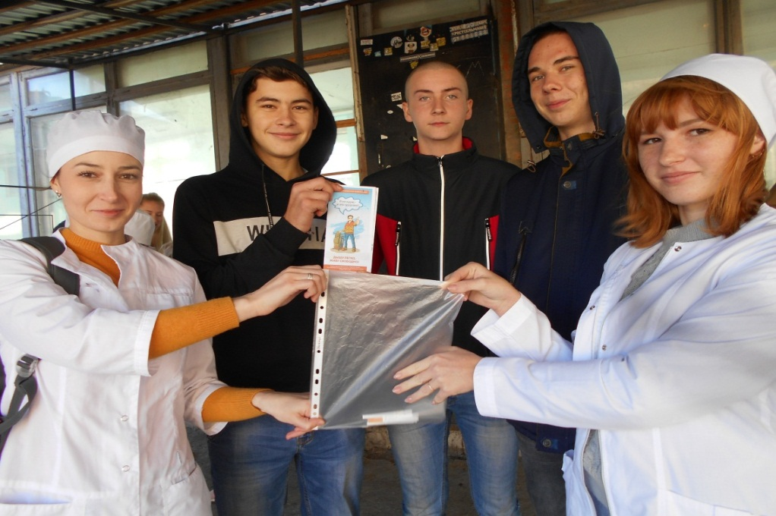
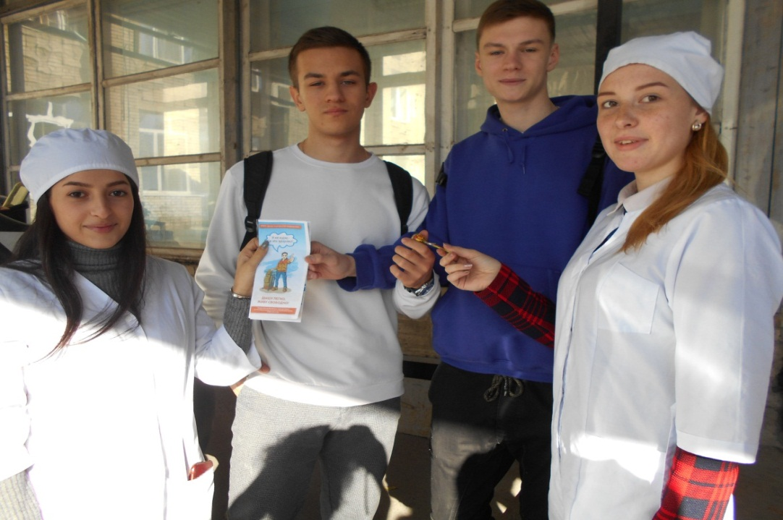
Волонтёрская акция «Отдай сигарету - получи конфету»

Slide 22
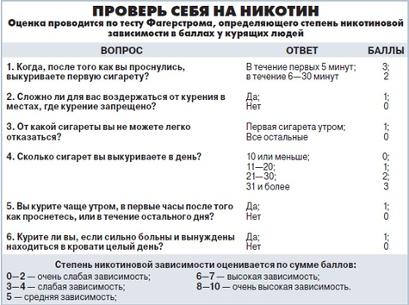
Цели исследования по тестам

Slide 23
Результаты исследования:

Slide 24
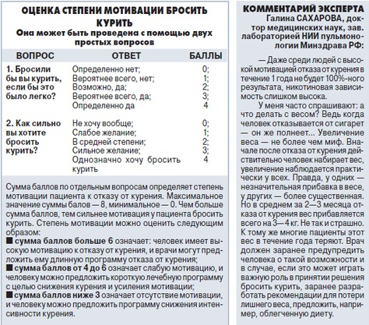
Цели исследования по тестам

Slide 25
Результаты исследования:

Slide 26
Выводы:
Подводя итоги исследований можно сделать вывод, что при желании любой человек сможет бросить курить или сократить количество потребленных сигарет в своей жизни. Так как у большинства опрошенный студентов довольно высокая степень мотивации бросить курить , а так же слабая зависимость от табака.

